Slide 1


INICIO
GRABACIÓN
GERENCIA Y GESTION DE T.I//MODELO DE PLANEACION T.I.

Slide 2

INDICE
1
MODELO DE PLANEACION T.I
2
CONCEPTOS.
3
EJEMPLOS APLICADOS
4
CONCLUSIONES

Slide 3


MODELO DE PLANEACION

Slide 4

"La física es el sistema operativo del Universo" -- Steven R Garman "El hardware es lo que hace a una máquina rápida; el software es lo que hace que una máquina rápida se vuelva lenta" -- Craig Bruce

Slide 5


CONTENIDO GENERAL DEL CURSO
SEMANA | CONTENIDO
SEMANA 1 | Las TICS
SEMANA 2 | Plan Estratégico TI. PETI
SEMANA 4 | Modelo Operativo del Negocio T.I
SEMANA 5ANA 6 | Modelo Planeacion T.I.s
SEMANA 7 | Gestión T.I - Retos
SEMANA 8 | Gestión T.I - Entrenamiento
SEMANA 9 | Gerencia de Proyecto
SEMANA 10 | Normas ISO – Auditoria Sistemas
SEMANA 11 | Herramientas Auditoria Sistemas
SEMANA 12 | Auditoria Sistemas – Caso Practico

Slide 6

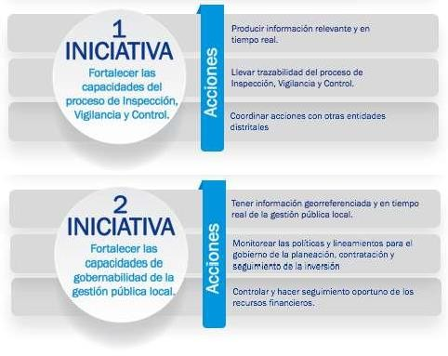

MODELO DE PLANEACION
INICIATIVAS ESTRATÉGICAS
En las siguientes imágenes se ilustran las iniciativas estratégicas que permitirán que la Secretaría Distrital de Gobierno logre avanzar del estado actual de la Arquitectura AS IS al
Modelo de Planeación
estado deseado de la Arquitectura TO BE.
Universidad Nacional Enrique Guzmán y
Valle/Sistemas de Información Lima-
Perú/2018/Monografía

Slide 7
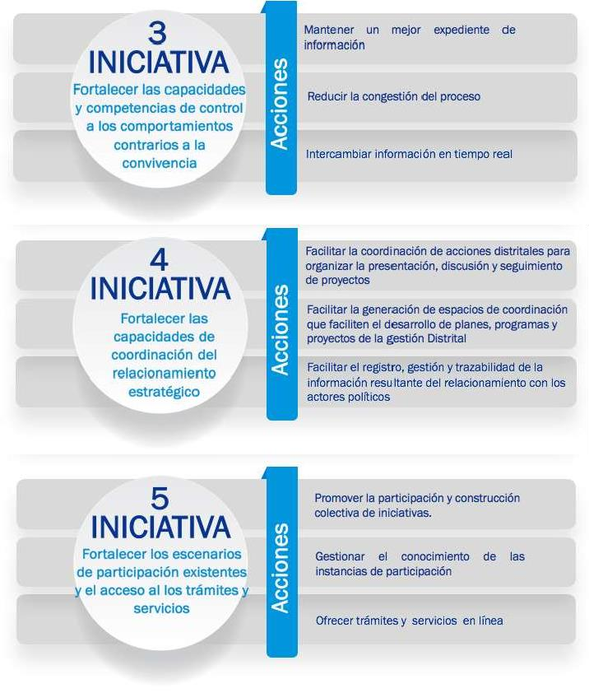
Universidad Nacional Enrique Guzmán y
Valle/Sistemas de Información Lima-
Perú/2018/Monografía

Slide 8
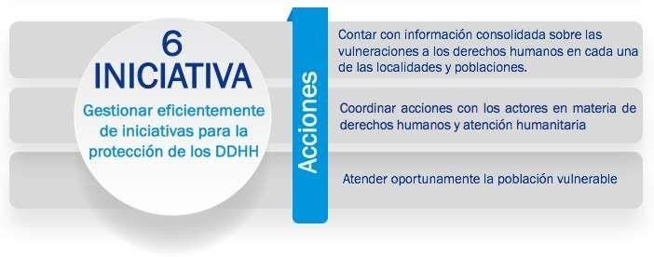
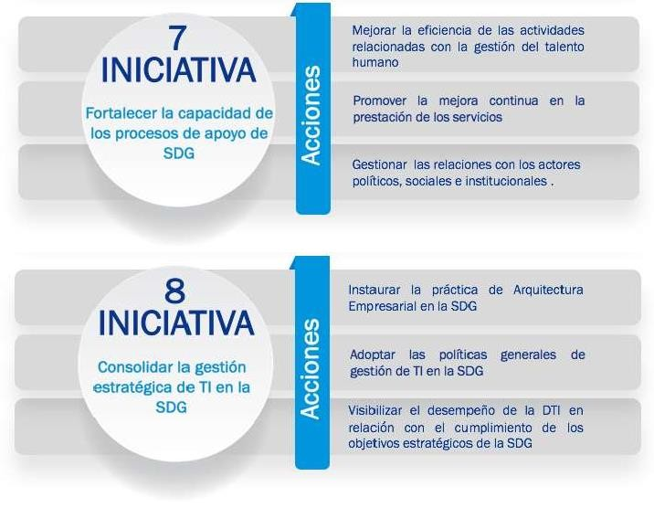

Universidad Nacional Enrique Guzmán y
Valle/Sistemas de Información Lima-
Perú/2018/Monografía

Slide 9
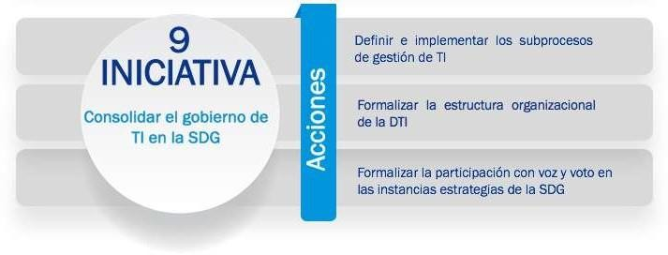
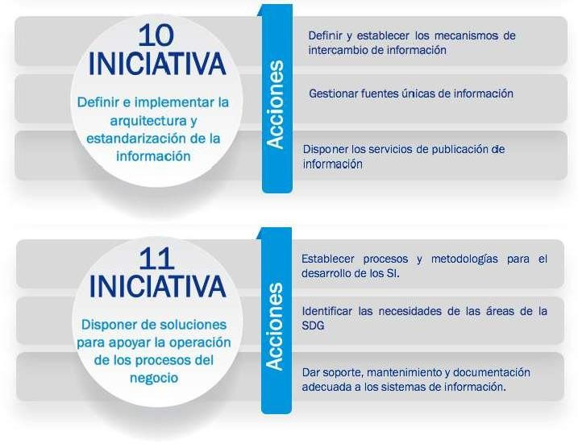
Universidad Nacional Enrique Guzmán y
Valle/Sistemas de Información Lima-
Perú/2018/Monografía

Slide 10


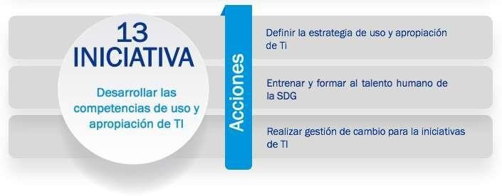
Implementar buenas prácticas de
gestión de servicios e infraestructura
Acciones
Mejorar la prestación de
los servicios tecnológicos
Adoptar modelos de servicio de pago por consumo
Adoptar un modelo de seguridad y privacidad de la información y renovación de obsolescencia tecnológica
Universidad Nacional Enrique Guzmán y
Valle/Sistemas de Información Lima-
Perú/2018/Monografía

Slide 11
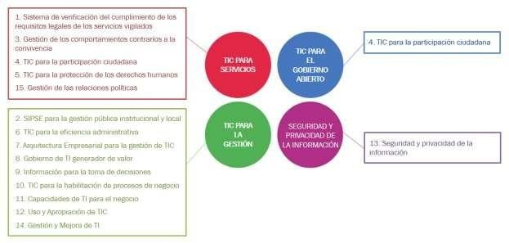

ALINEACIÓN DEL PORTAFOLIO DE PROYECTOS CON LA
ESTRATEGIA DE GEL
En la siguiente imagen, se ilustra la alineación del portafolio de proyectos con los componentes de la Estrategia de Gobierno en Línea: TIC para Servicios, TIC para el Gobierno Abierto, TIC para la Gestión y Seguridad y Privacidad de la Información.
Universidad Nacional Enrique Guzmán y
Valle/Sistemas de Información Lima-
Perú/2018/Monografía

Slide 12
Factores De La Planeación Factores
externos:
El sistema financiero. La relación que existe entre el tamaño de la empresa y uso de crédito comercial se explica considerablemente por la cantidad de los inventarios, por la rotación del mismo y por las condiciones de competencia, puesto que el crédito comercial surge en el momento de adquirir inventario, se observa que mientras mayor sea la proporción de inventario con respecto al activo total, mayor será la proporción del crédito comercial con el activo total.
El mercado. Es donde la empresa mediana y pequeña se desarrolla ante el impacto de los cambios tecnológicos, modas o precios; y que no puede controlar. El hombre de negocios pequeños, debe ser sensible a estos progresos y cambios, pues tiene que tener la habilidad de ver lo que pasa de moda y de encontrar un modo de sacar provecho de lo nuevo para poder sobrevivir en el mercado.C
Universidad Nacional Enrique Guzmán y
Valle/Sistemas de Información Lima-
Perú/2018/Monografía

Slide 13
Economía. La inflación es un proceso de aumento general de precios originado por desequilibrios que se presentan en la oferta y la demanda de bienes y servicios; la inflación afecta a los acreedores, los que perciben sueldos y a los ahorradores, en cambio, favorece a deudores, empresarios, accionistas y agricultores. La inflación reduce las posibilidades de competitividad en el mercado internacional.
Factores Internos En La Planeación:
Los recursos necesarios para administrar un negocio se dividen en cuatro clases:
Dinero.
Instalaciones y Equipo.
Materiales, Abastecimientos y Servicios. d)Personal (mano de obra).
La planeación de las inversiones. El dinero de una nueva empresa significa, el monto necesario para comenzar dicha compañía y tener disponibilidad para operar hasta su autofinanciamiento.
Activos fijos Activos diferidos Capital de trabajo
Universidad Nacional Enrique Guzmán y
Valle/Sistemas de Información Lima-
Perú/2018/Monografía

Slide 14
Herramientas de la planeación financiera. Presupuesto, es un proyecto detallado de los resultados de un programa oficial de operaciones, basado en una eficiencia razonable, la finalidad y objetivo de los presupuestos se pueden identificar en el proceso administrativo
Universidad Nacional Enrique Guzmán y
Valle/Sistemas de Información Lima-
Perú/2018/Monografía

Slide 15
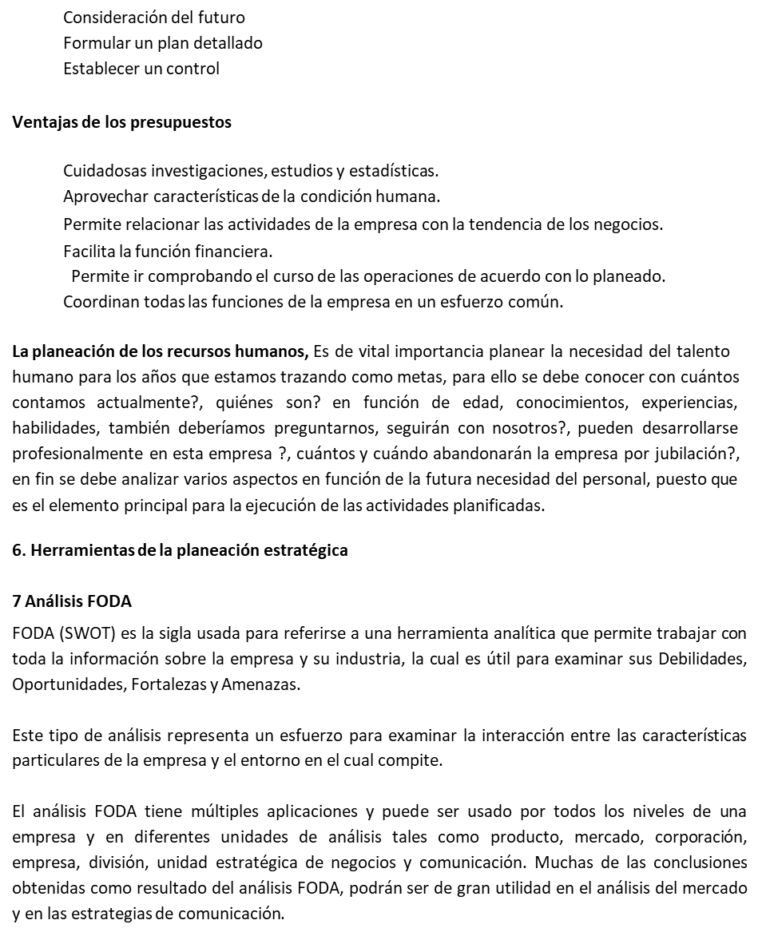
Universidad Nacional Enrique Guzmán y
Valle/Sistemas de Información Lima-
Perú/2018/Monografía

Slide 16
El análisis FODA debe enfocarse solamente hacia los factores de éxito de la empresa. Debe resaltar las fortalezas y las debilidades diferenciales
internas, al compararlo de manera objetiva y realista con la competencia y con las oportunidades y amenazas claves del entorno.
Un análisis FODA juicioso y ajustado a la realidad nos proveerá de excelente información para la toma de decisiones en la estrategia de comunicación, permitiéndonos tener una mejor perspectiva antes de emprender una táctica de comunicación de la empresa del cliente.
Lo anterior significa que el análisis FODA consta de dos partes: una interna y otra externa.
Fortalezas:
Al evaluar las fortalezas de una empresa se pueden tomar en cuenta la siguiente clasificación:
Fortalezas comunes. Cuando una fortaleza es poseída por varias empresas o cuando varias están en capacidad de implementarla
Fortalezas distintivas. Cuando una determinada fortaleza es poseída solamente por un reducido número de empresas competidoras. Las empresas que saben explotar su fortaleza distintiva generalmente logran una ventaja competitiva y obtienen utilidades económicas por encima del promedio de su industria. Las fortalezas distintivas podrían no ser imitables cuando:
Su adquisición o desarrollo pueden depender de una circunstancia histórica única que otras empresas no pueden copiar.
Su naturaleza y carácter podría no ser conocido o comprendido por las empresas competidoras. (Se basa en sistemas sociales complejos como la cultura empresarial o el trabajo en equipo).
Universidad Nacional Enrique Guzmán y
Valle/Sistemas de Información Lima-
Perú/2018/Monografía

Slide 17
Fortalezas de imitación de fortalezas distintivas. Es la capacidad de copiar o mejorar la fortaleza distintiva de otra empresa y de convertirla en
una estrategia que genere utilidad económica.
La ventaja competitiva será temporalmente sostenible, cuando subsiste después que cesan todos los intentos de la competencia por imitar su estrategia.
Debilidades:
Las debilidades se refieren básicamente a desventajas competitivas, las cuales se presentan cuando no se implementan estrategias generadoras de valor que los competidores sí implementan.
Universidad Nacional Enrique Guzmán y
Valle/Sistemas de Información Lima-
Perú/2018/Monografía

Slide 18
Podemos basarnos en los siguientes factores para analizar las fortalezas y debilidades: Dirección
Ofrecimientos (Productos/Servicios) Mercadotecnia
Personal
Finanzas Manufactura
Investigación &Desarrollo
La parte externa se refiere a las oportunidades que ofrecen el mercado y las amenazas que debe enfrentar la empresa en el mercado seleccionado. Aquí se tiene que aprovechar esas oportunidades y minimizar o anular esas amenazas, circunstancias sobre las cuales la empresa tiene poco o ningún control directo.
Oportunidades y amenazas:
Las oportunidades organizacionales se encuentran en aquellas áreas que podrían generar muy altos desempeños. organizacionales están en aquellas áreas donde la empresa encuentra dificultad para alcanzar altos niveles de desempeño.
Las amenazas
Podemos basarnos en los siguientes factores para analizar las oportunidades y amenazas:
Análisis del entorno
Canal de distribución Clientes Consumidor Competidores Tecnología
Grupos de interés
Gobierno Instituciones públicas
Universidad Nacional Enrique Guzmán y
Valle/Sistemas de Información Lima-
Perú/2018/Monografía

Slide 19
El entorno visto en forma más amplia
Demografía Economía Política
Legislativo / Regulatorio
La identificación de las fortalezas y debilidades de las compañías, así como de las oportunidades y amenazas en las condiciones externas, se considera como una actividad que lleva al éxito de la estrategia de negocios de las empresas.
LA matriz FODA: Conduce al desarrollo de cuatro tipos de estrategias:
La estrategia FO. Es basa en el uso de fortalezas internas de la organización con el propósito de aprovechar las oportunidades externas. Este tipo de estrategia es el más recomendado. La organización podría partir de sus fortalezas y a través de la utilización de sus capacidades positivas, aprovecharse del mercado para el ofrecimiento de sus bienes y servicios.
La estrategia FA. Trata de disminuir al mínimo el impacto de las amenazas del entorno, valiéndose de las fortalezas. Esto no implica que siempre se deba afrontar las amenazas del entorno de una forma tan directa, ya que a veces puede resultar más problemático para la institución.
La estrategia DA. Tiene como propósito disminuir las debilidades y neutralizar las amenazas, a través de acciones de carácter defensivo. Generalmente este tipo de estrategia se utiliza sólo cuando la organización se encuentra en una posición altamente amenazada y posee muchas debilidades, aquí la estrategia va dirigida a la sobrevivencia. En este caso, se puede llegar incluso al cierre de la institución o a un cambio estructural y de misión.
Universidad Nacional Enrique Guzmán y
Valle/Sistemas de Información Lima-
Perú/2018/Monografía

Slide 20
La estrategia DO. Tiene la finalidad de mejorar las debilidades internas, aprovechando las oportunidades externas, una organización a la cual el entorno le brinda ciertas oportunidades, pero no las puede aprovechar por sus debilidades, se podría decir invertir recursos para desarrollar el área deficiente y así poder aprovechar la oportunidad.
Universidad Nacional Enrique Guzmán y
Valle/Sistemas de Información Lima-
Perú/2018/Monografía

Slide 21
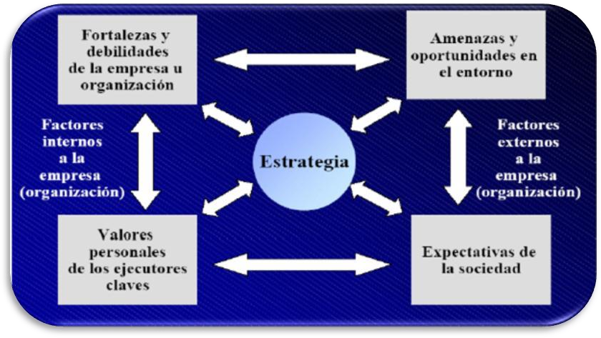
Porter describió la estrategia competitiva, como las acciones ofensivas o defensivas de una empresa para crear una posición defendible dentro de una industria, acciones que eran la respuesta a las cinco fuerzas competitivas que el autor indicó como determinantes de la naturaleza y el grado de competencia que rodeaba a una empresa y que como resultado, buscaba obtener un importante rendimiento sobre la inversión.
El modelo de las cinco fuerzas de porter
Universidad Nacional Enrique Guzmán y
Valle/Sistemas de Información Lima-
Perú/2018/Monografía

Slide 22
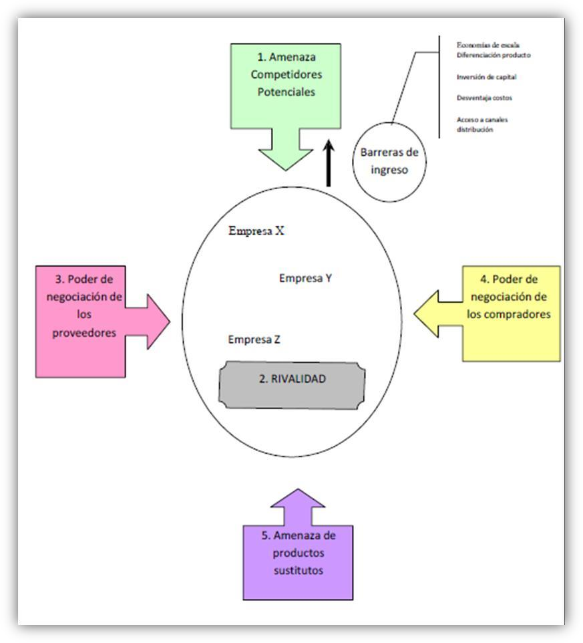
Universidad Nacional Enrique Guzmán y
Valle/Sistemas de Información Lima-
Perú/2018/Monografía

Slide 23
La Rivalidad entre los competidores. Para una corporación será más difícil competir en un mercado o en uno de sus segmentos donde los competidores estén muy bien posicionados, sean muy numerosos y los costos fijos sean altos, pues constantemente estará enfrentada a guerras de precios, campañas publicitarias agresivas, promociones y entrada de nuevos productos.
Poder de negociación de los proveedores. Un mercado o segmento del mercado no será atractivo cuando los proveedores estén muy bien organizados gremialmente, tengan fuertes recursos y puedan imponer sus condiciones de precio y tamaño del pedido. La situación será aún más complicada si los insumos que suministran son claves para nosotros, no tienen sustitutos o son pocos y de alto costo. La situación será aún más crítica si al proveedor le conviene estratégicamente integrarse hacia adelante.
Universidad Nacional Enrique Guzmán y
Valle/Sistemas de Información Lima-
Perú/2018/Monografía

Slide 24
Poder de negociación de los compradores. Un mercado o segmento no será atractivo cuando los clientes están muy bien organizados, el producto tiene varios o muchos sustitutos, el producto no es muy diferenciado o es de bajo costo para el cliente, lo que permite que pueda hacer sustituciones por igual o a muy bajo costo. A mayor organización de los compradores mayores serán sus exigencias en materia de reducción de precios, de mayor calidad y servicios y por consiguiente la corporación tendrá una disminución en los márgenes de utilidad. La situación se hace más crítica si a las organizaciones de compradores les conviene estratégicamente integrarse hacia atrás.
Amenaza de ingreso de productos sustitutos. Un mercado o segmento no es atractivo si existen productos sustitutos reales o potenciales. La situación se complica si los sustitutos están más avanzados tecnológicamente o pueden entrar a precios más bajos reduciendo los márgenes de utilidad de la corporación y de la industria.
Economías de escala: Supone al que las posea, debido a que sus altos volúmenes le permiten reducir sus costos, dificultar a un nuevo competidor entrar con precios bajos. Hoy, por ejemplo, la caída de las barreras geográficas y la reducción del ciclo de vida de los productos, nos obliga a evaluar si la búsqueda de economías de escala en mercados locales nos resta flexibilidad y nos hace vulnerables frente a competidores más ágiles que operan globalmente.
Universidad Nacional Enrique Guzmán y
Valle/Sistemas de Información Lima-
Perú/2018/Monografía

Slide 25
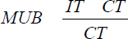
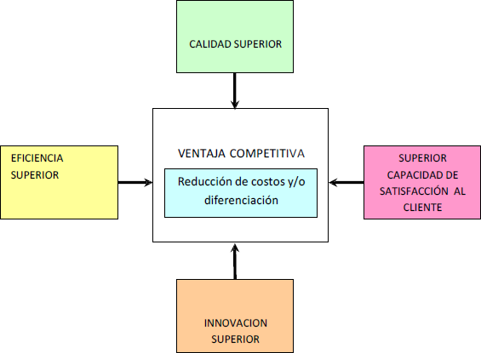
Para que el margen de utilidad bruta sea superior al del promedio de la industria debe suceder una de las siguientes opciones:
El precio unitario de la empresa debe ser superior al de la empresa promedio y su costo unitario debe ser equivalente al de la empresa promedio.
El costo unitario de la empresa debe ser inferior al de la empresa promedio y su precio unitario debe ser equivalente el de la empresa promedio.
La firma debe tener un menor costo unitario y un mayor precio unitario que el de la
empresa promedio
Universidad Nacional Enrique Guzmán y
Valle/Sistemas de Información Lima-
Perú/2018/Monografía

Slide 26
La Matriz de crecimiento participación
El índice de crecimiento de la industria, que indica la tasa de crecimiento anual del mercado de la industria a la que pertenece la empresa.
La participación relativa en el mercado, que se refiere a la participación en el mercado de la Unidad Estratégica de Negocios con relación a su competidor más importante. Se divide en alta y baja y se expresa en escala logarítmica.
Aparece aquí el concepto de Unidad Estratégica de Negocios (UEN) la cual tiene tres características:
Es un solo negocio de la empresa o un conjunto de sus negocios relacionados entre sí, al que la empresa
puede hacerle planeamiento separadamente del resto de la compañía. Tiene sus propios competidores
La Unidad está a cargo de un gerente responsable de su operación y de sus resultados económicos, a
quien la casabase le asigna objetivos de planeación estratégica y recursos apropiados.
La matriz crecimiento participación busca establecer dos aspectos:
La posición competitiva de la Unidad Estratégica de Negocios dentro de su industria. El flujo neto de efectivo necesario para operar la UEN
Universidad Nacional Enrique Guzmán y
Valle/Sistemas de Información Lima-
Perú/2018/Monografía

Slide 27
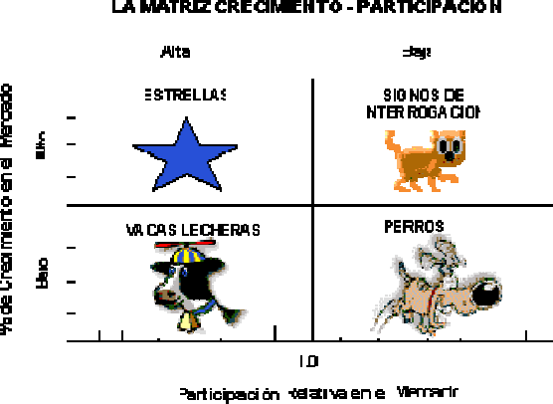
Universidad Nacional Enrique Guzmán y
Valle/Sistemas de Información Lima-
Perú/2018/Monografía

Slide 28
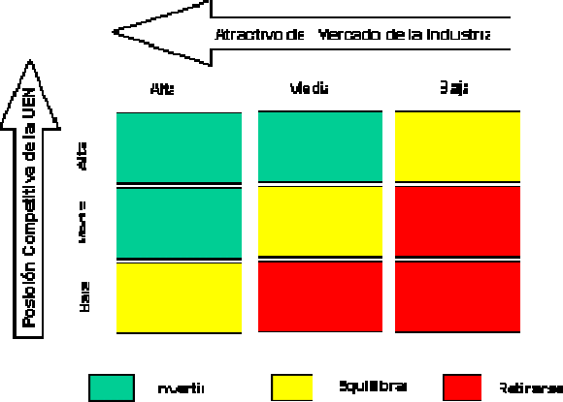
La matriz atractivo del mercado
Universidad Nacional Enrique Guzmán y
Valle/Sistemas de Información Lima-
Perú/2018/Monografía

Slide 29
Posición competitiva de la unidad estratégica de negocios: Es el eje vertical.
Los factores que pueden conformar ésta dimensión son los siguientes:
Participación en el mercado.
Crecimiento de la participación en el mercado.
Costos unitarios.
Canales de distribución. Capacidad de los proveedores.
Calidad del producto o servicio. Imagen
de la marca.
Capacidad productiva.
Capacidad gerencial. Estructura de la
competencia.
Fortalezas y debilidades de la UEN. Nivel tecnológico.
Desempeño en investigación y desarrollo
Universidad Nacional Enrique Guzmán y
Valle/Sistemas de Información Lima-
Perú/2018/Monografía

Slide 30
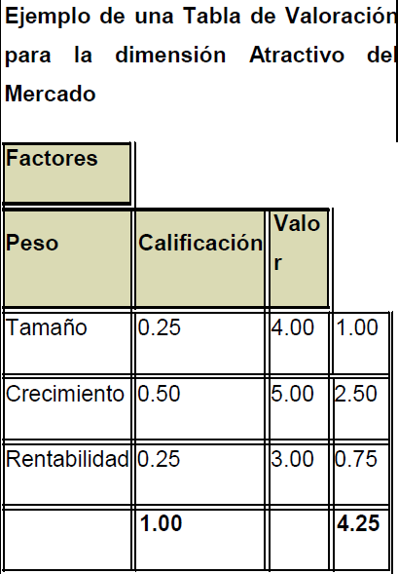
Tamaño del Mercado Crecimiento del Mercado Rentabilidad de la Industria
Tablas de Valoración: Las Tablas de Valoración se construyen escogiendo los factores que la empresa considera importantes en cada una de las dimensiones
Universidad Nacional Enrique Guzmán y
Valle/Sistemas de Información Lima-
Perú/2018/Monografía

Slide 31
Ejercicio de autoevaluación
¿Qué es planificar?
¿Qué es la planificación estratégica?
¿Cuáles son los principios básicos de la planeación estratégica?
Un buen plan estratégico requiere de algunos elementos importantes, menciónelos.
¿Cuáles son los factores externos de la planeación?
¿Cuáles son los factores externos de la planeación?
¿Cuáles son herramientas de la planeación estratégica?
¿En qué consiste en Análisis FODA?
¿En qué consiste el modelo de las cinco fuerzas de Porter? 10.¿Cuándo se dice que una empresa posee una ventaja competitiva? 11.¿Qué es la cadena de valor?
¿En qué consiste el análisis de la Cadena de Valor como herramienta gerencial?
¿Qué determina el costo de las actividades en una cadena de valor?
¿Qué implica la obtención de información para el análisis estratégico de costos?
¿Qué son las Cadenas de Valor en la Nueva Economía Digital?
Universidad Nacional Enrique Guzmán y
Valle/Sistemas de Información Lima-
Perú/2018/Monografía

Slide 32
Qué es la auditoría interna:
La auditoría interna es una profesión que se dedica a ayudar a las organizaciones a gestionar el riesgo proporcionando una garantía objetiva e independiente. La auditoría interna, junto con otras funciones de gestión de riesgos dentro de la organización, desempeña un papel integral para garantizar que la organización logre sus objetivos.
El Instituto de Auditores Internos (IIA) define la auditoría interna como: "una actividad independiente y objetiva de aseguramiento y consultoría diseñada para agregar valor y mejorar las operaciones de una organización. Ayuda a una organización a lograr sus objetivos al brindar un enfoque sistemático y disciplinado a evaluar y mejorar la eficacia de los procesos de gestión, control y gobernanza de riesgos ".
Universidad Nacional Enrique Guzmán y
Valle/Sistemas de Información Lima-
Perú/2018/Monografía

Slide 33
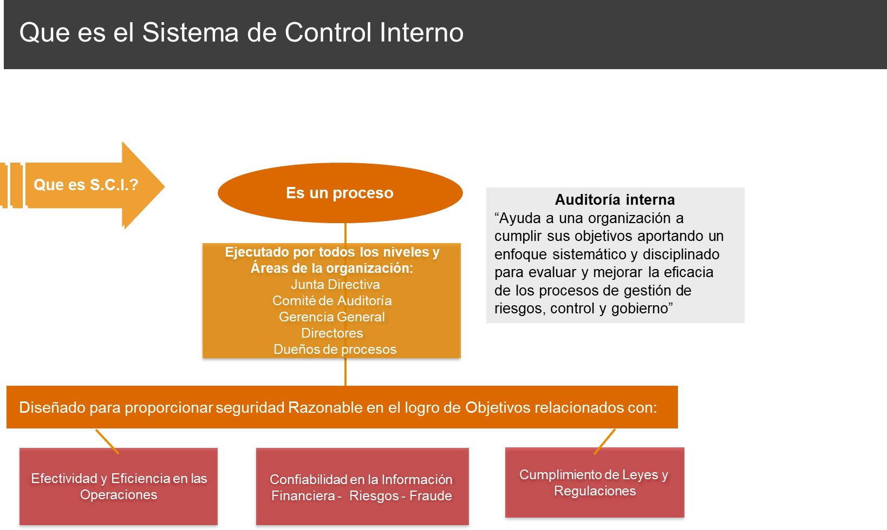
Universidad Nacional Enrique Guzmán y
Valle/Sistemas de Información Lima-
Perú/2018/Monografía

Slide 34
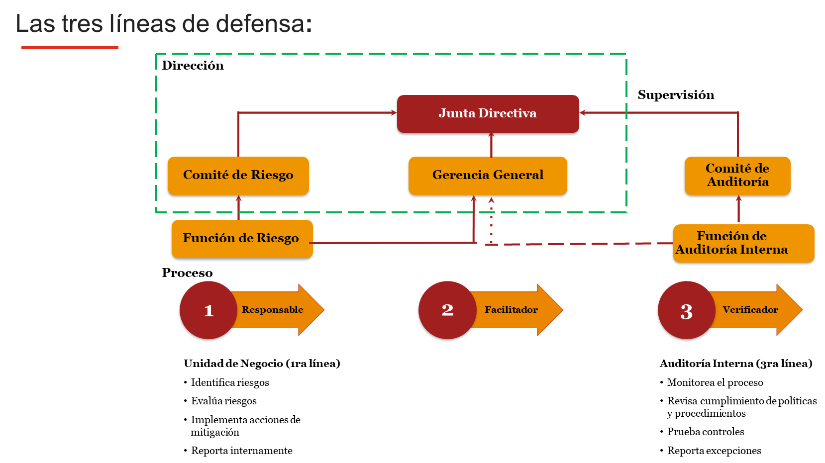
Universidad Nacional Enrique Guzmán y
Valle/Sistemas de Información Lima-
Perú/2018/Monografía

Slide 35
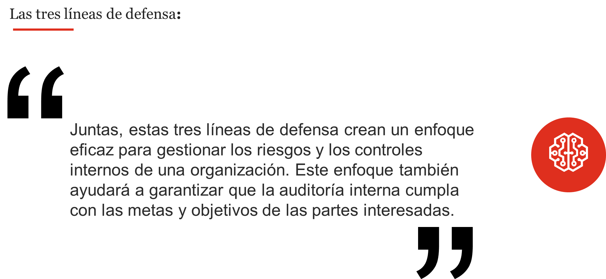
Universidad Nacional Enrique Guzmán y
Valle/Sistemas de Información Lima-
Perú/2018/Monografía

Slide 36
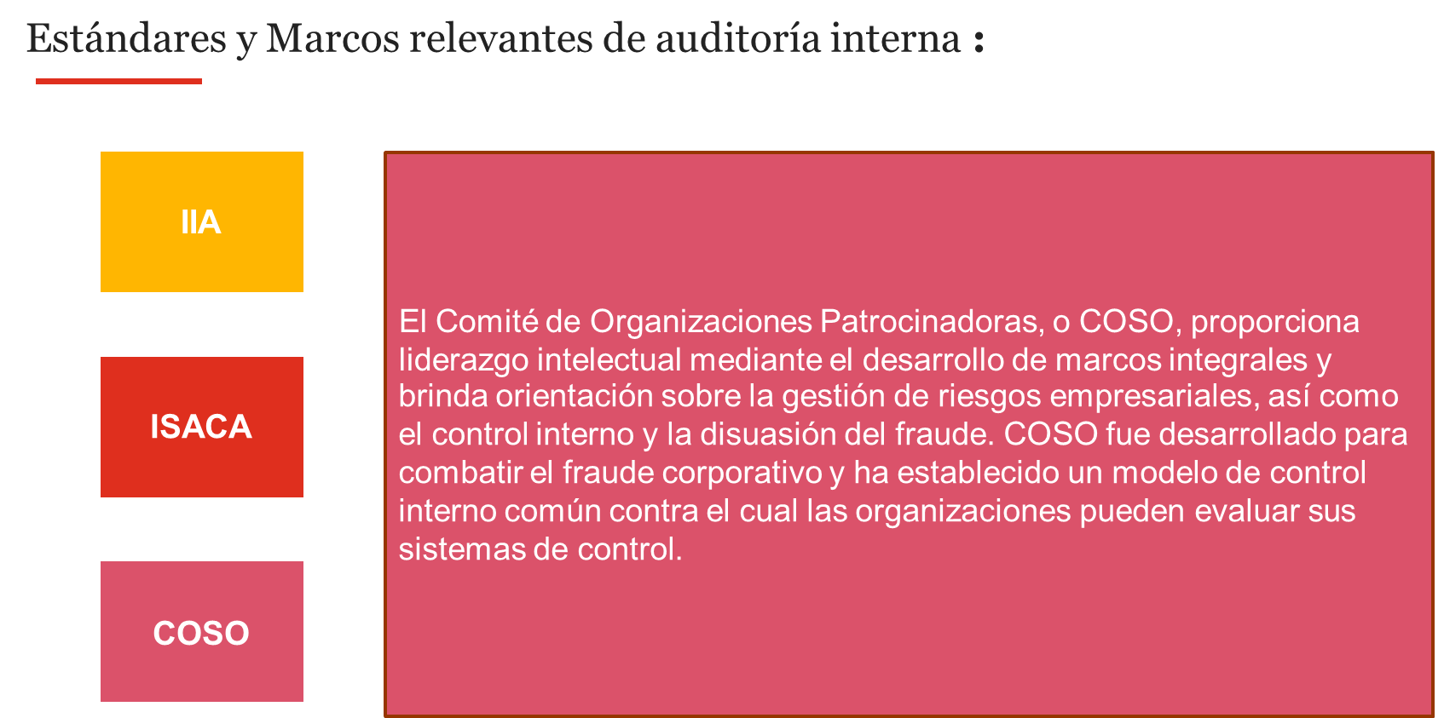
Universidad Nacional Enrique Guzmán y
Valle/Sistemas de Información Lima-
Perú/2018/Monografía

Slide 37

Ciclo de la Auditoría Interna
Universidad Nacional Enrique Guzmán y
Valle/Sistemas de Información Lima-
Perú/2018/Monografía

Slide 38
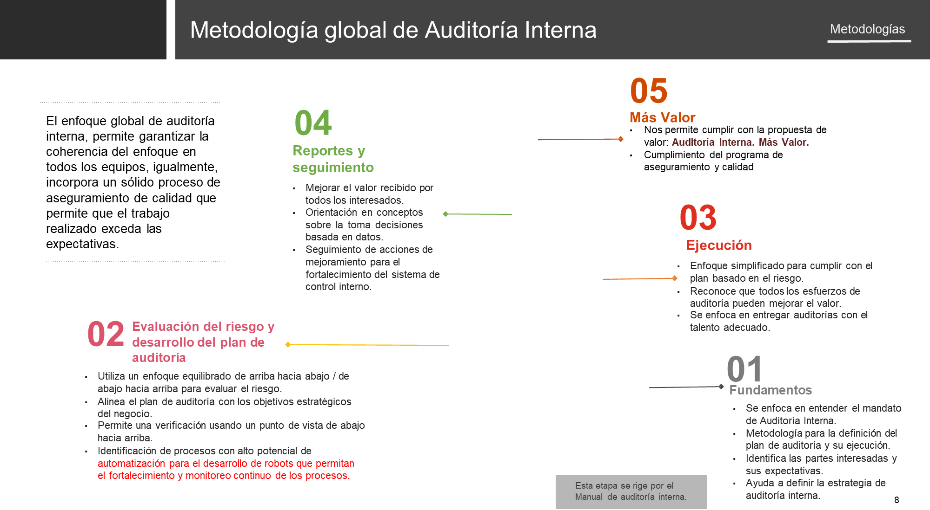
Universidad Nacional Enrique Guzmán y
Valle/Sistemas de Información Lima-
Perú/2018/Monografía

Slide 39
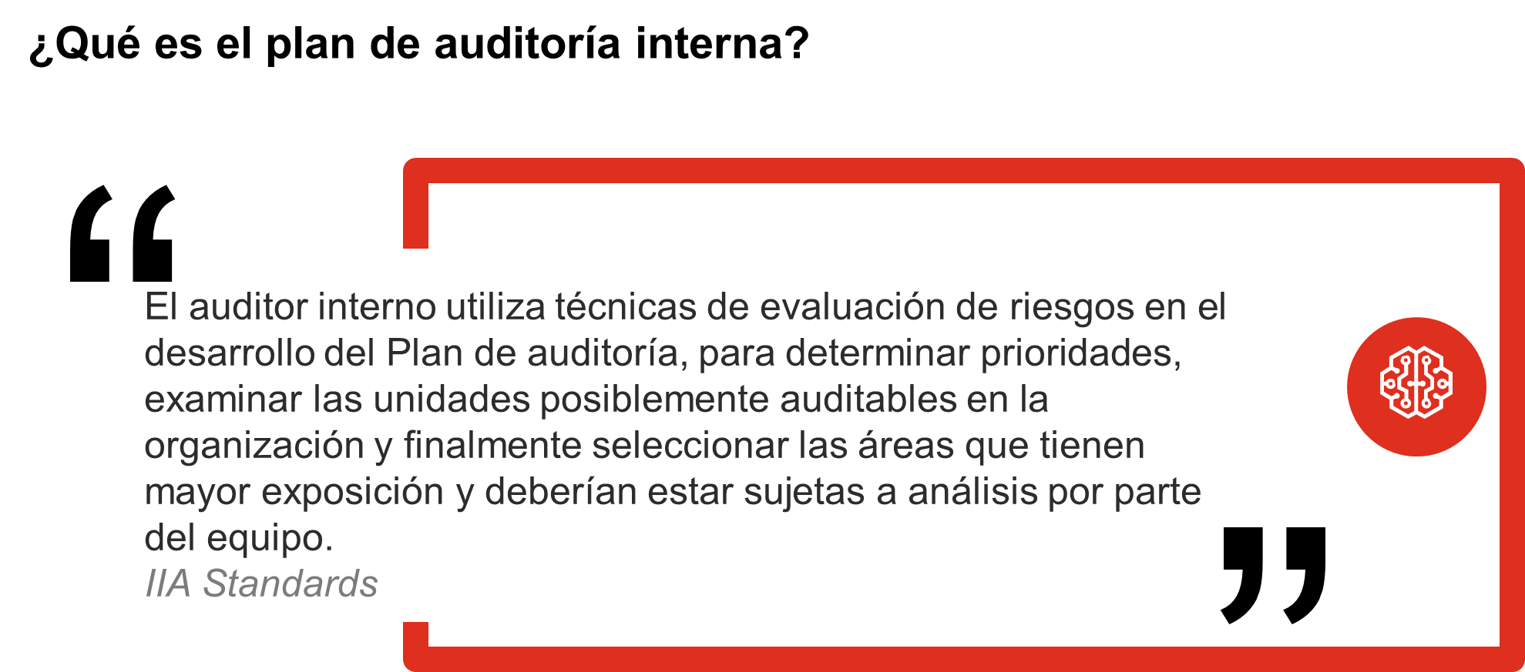
Universidad Nacional Enrique Guzmán y
Valle/Sistemas de Información Lima-
Perú/2018/Monografía

Slide 40
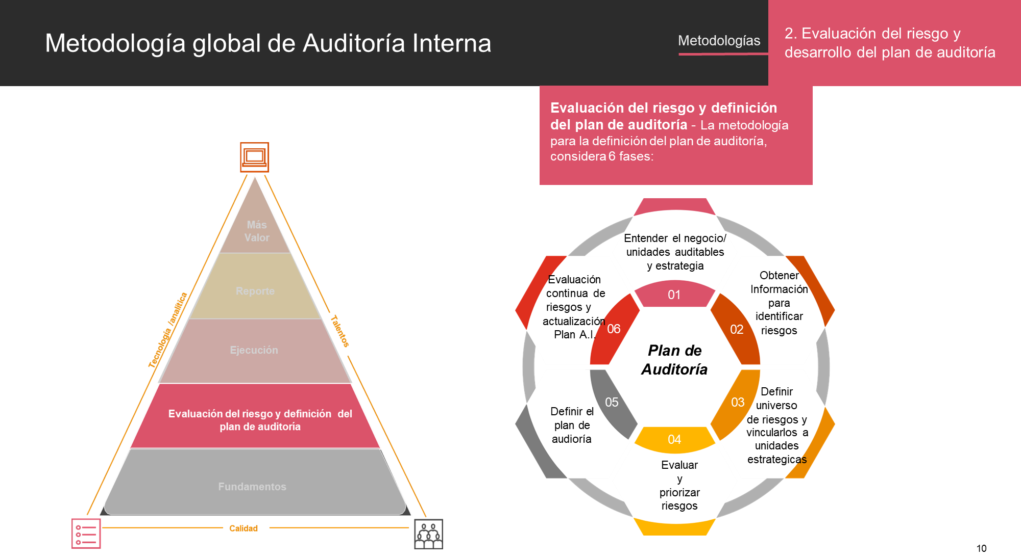
Universidad Nacional Enrique Guzmán y
Valle/Sistemas de Información Lima-
Perú/2018/Monografía

Slide 41
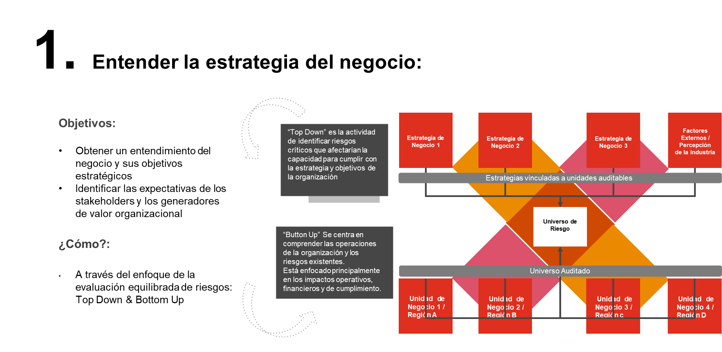
Universidad Nacional Enrique Guzmán y
Valle/Sistemas de Información Lima-
Perú/2018/Monografía

Slide 42
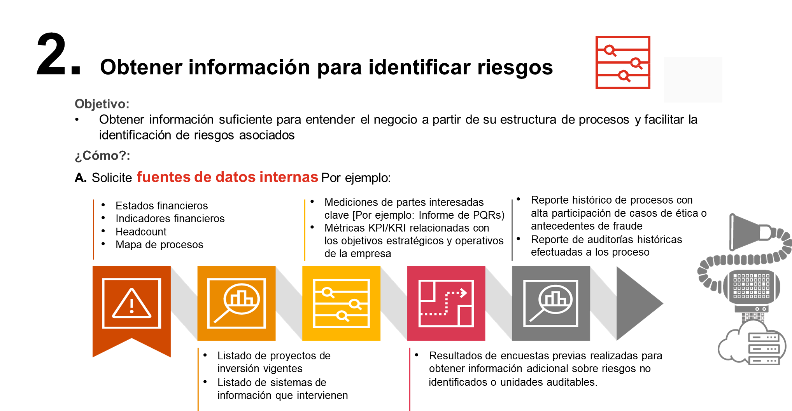
Universidad Nacional Enrique Guzmán y
Valle/Sistemas de Información Lima-
Perú/2018/Monografía

Slide 43
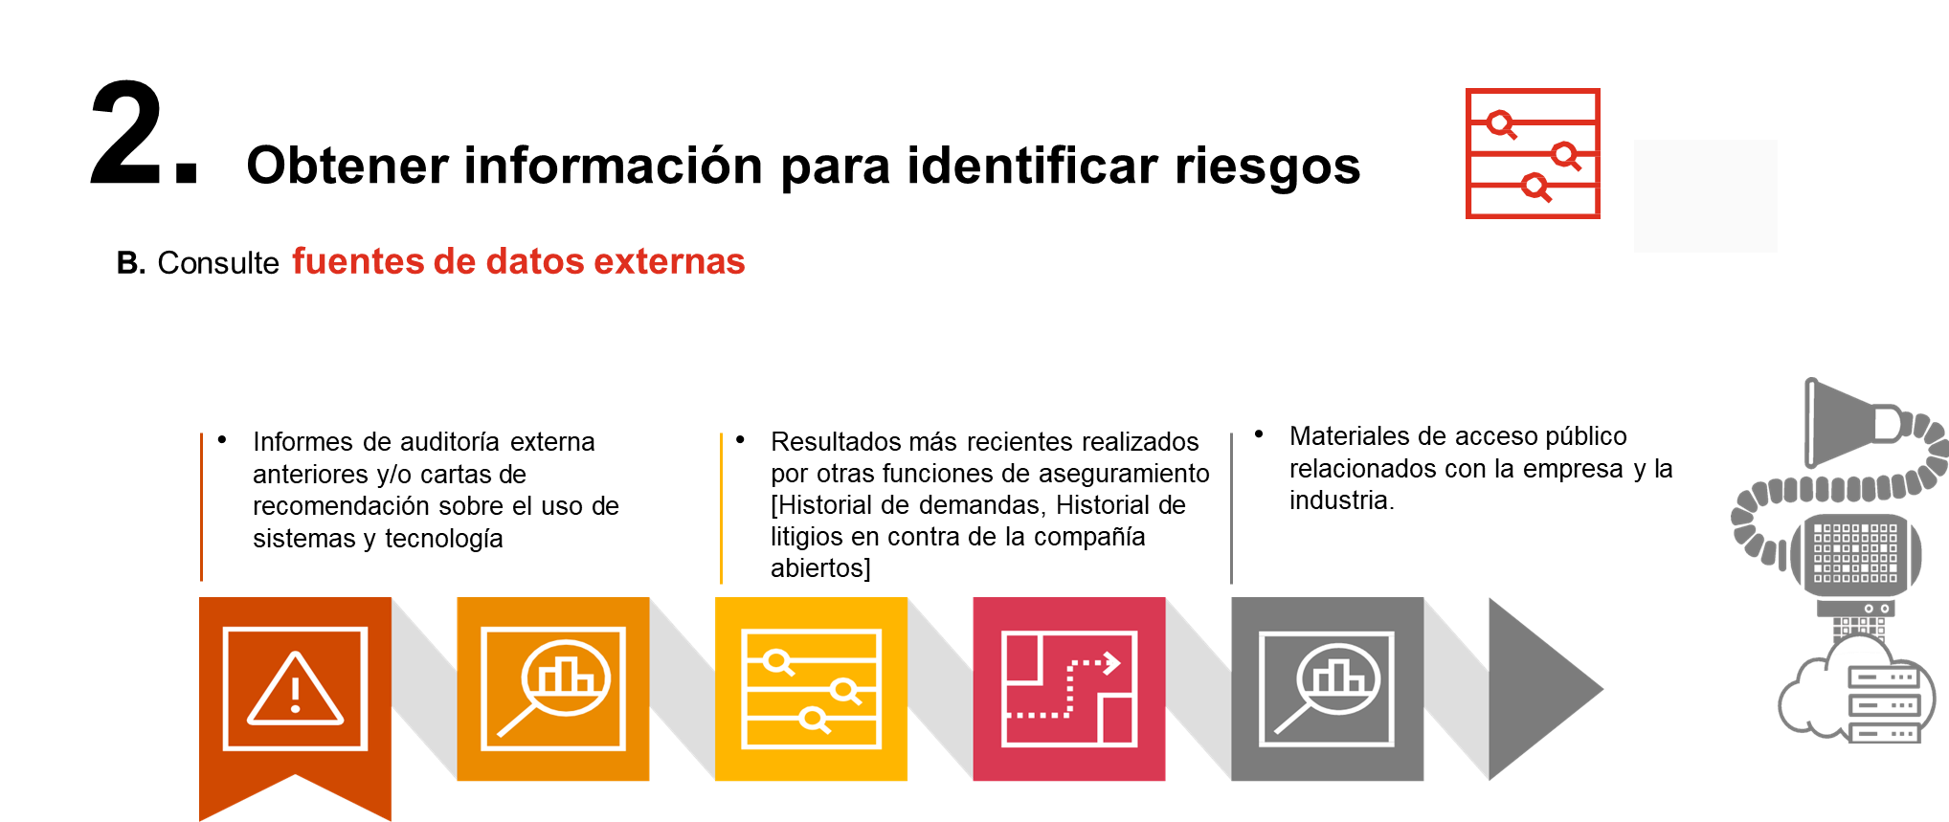
Universidad Nacional Enrique Guzmán y
Valle/Sistemas de Información Lima-
Perú/2018/Monografía

Slide 44
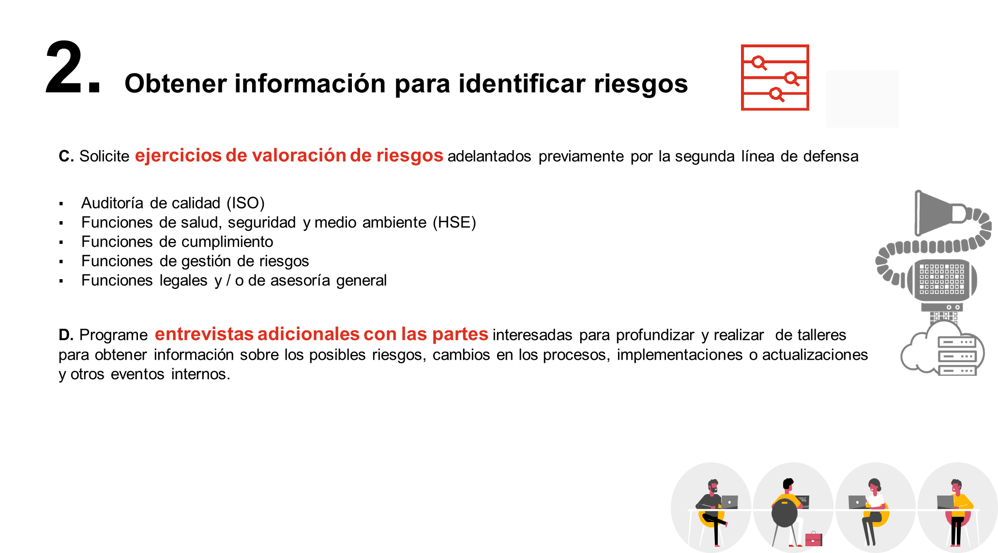
Universidad Nacional Enrique Guzmán y
Valle/Sistemas de Información Lima-
Perú/2018/Monografía

Slide 45
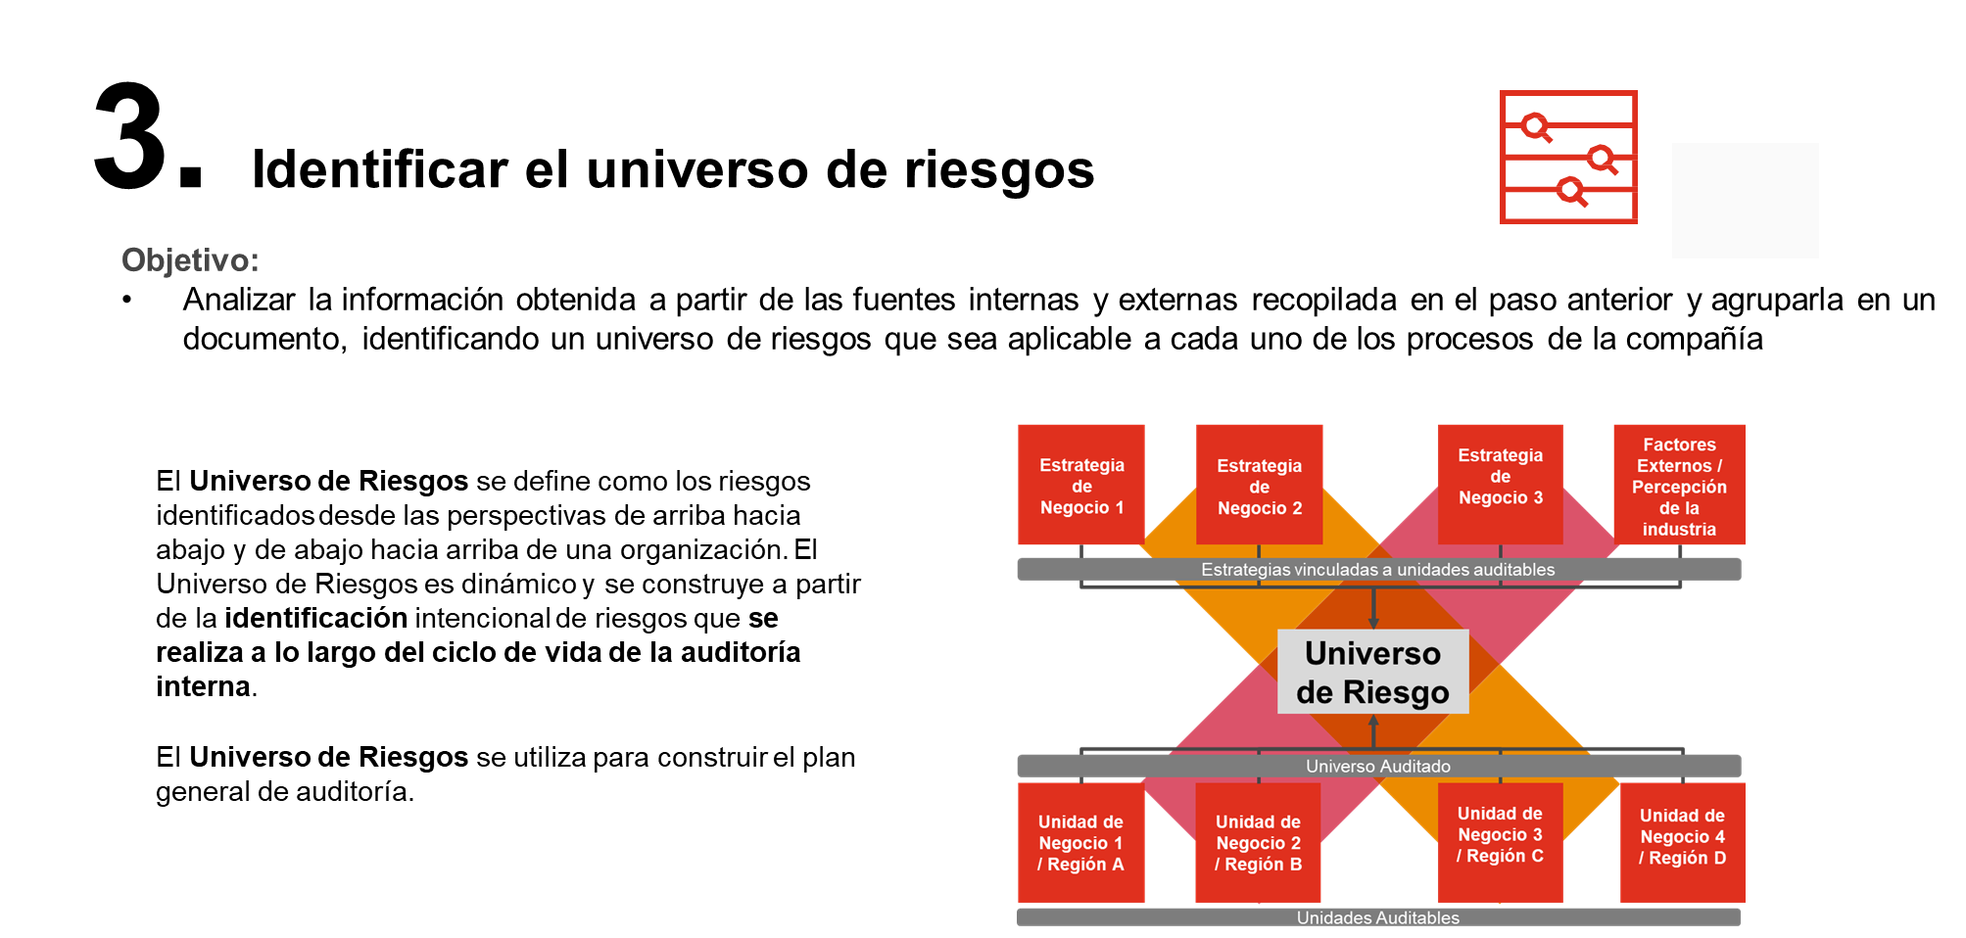
Universidad Nacional Enrique Guzmán y
Valle/Sistemas de Información Lima-
Perú/2018/Monografía

Slide 46
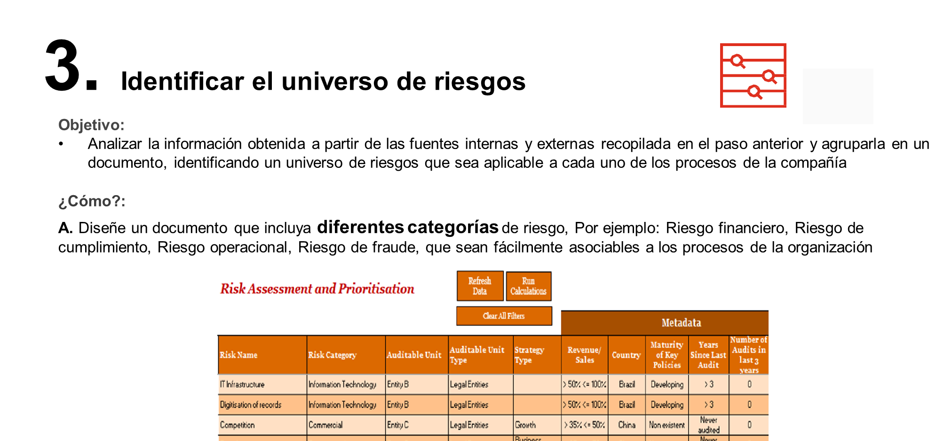
Universidad Nacional Enrique Guzmán y
Valle/Sistemas de Información Lima-
Perú/2018/Monografía

Slide 47
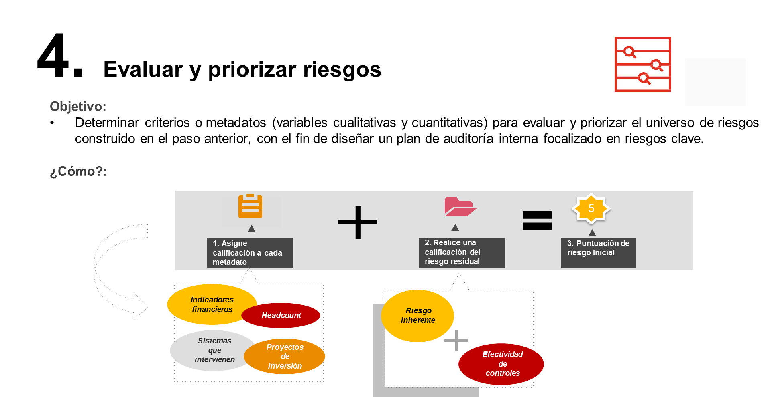
Universidad Nacional Enrique Guzmán y
Valle/Sistemas de Información Lima-
Perú/2018/Monografía

Slide 48
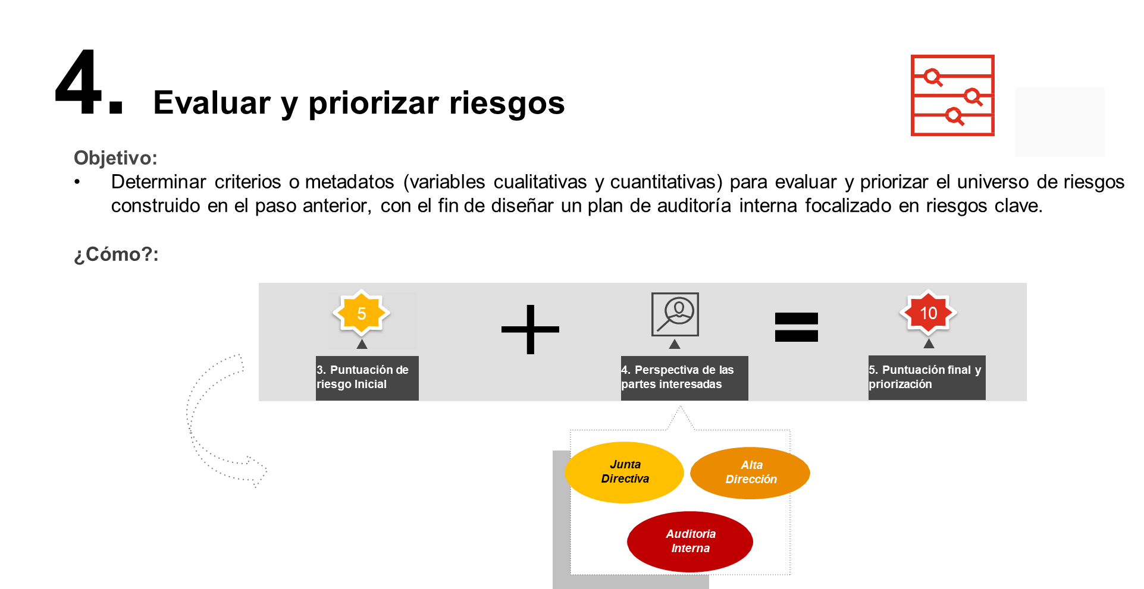
Universidad Nacional Enrique Guzmán y
Valle/Sistemas de Información Lima-
Perú/2018/Monografía

Slide 49
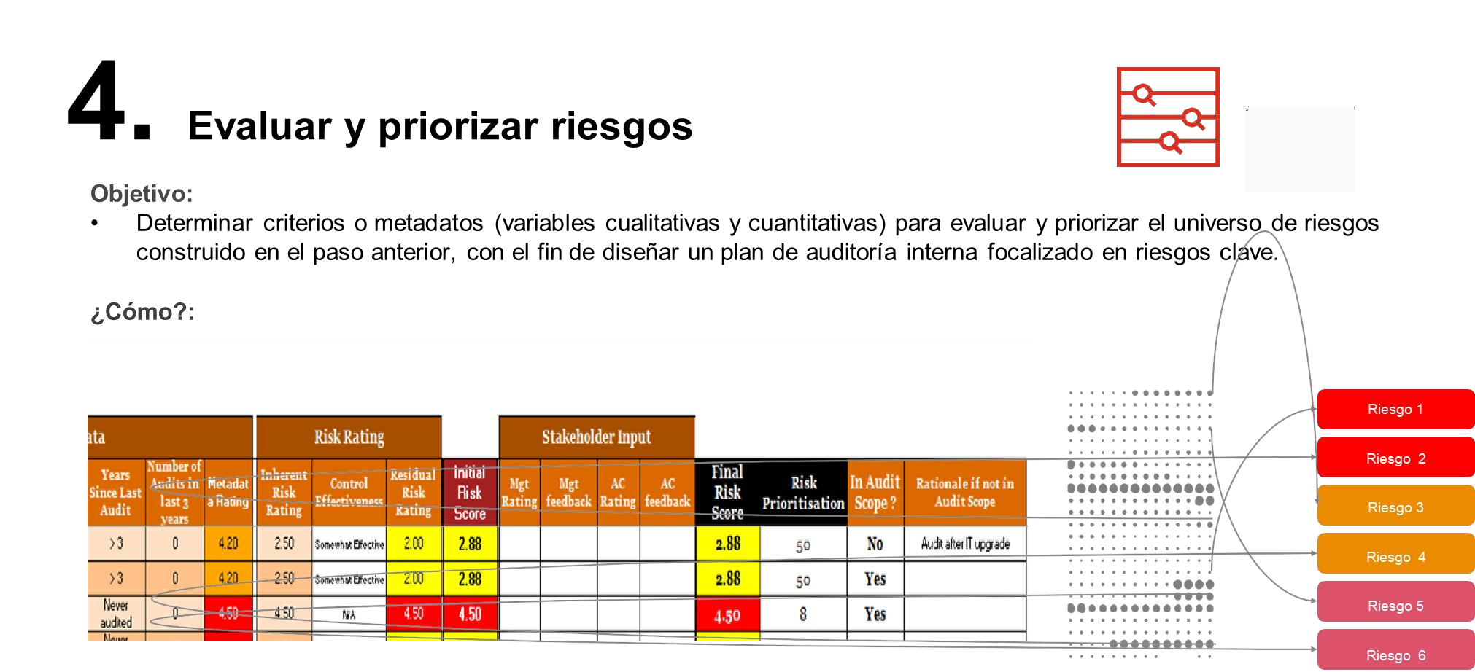
Universidad Nacional Enrique Guzmán y
Valle/Sistemas de Información Lima-
Perú/2018/Monografía

Slide 50

Ejemplo Práctico:
Universidad Nacional Enrique Guzmán y
Valle/Sistemas de Información Lima-
Perú/2018/Monografía

Slide 51
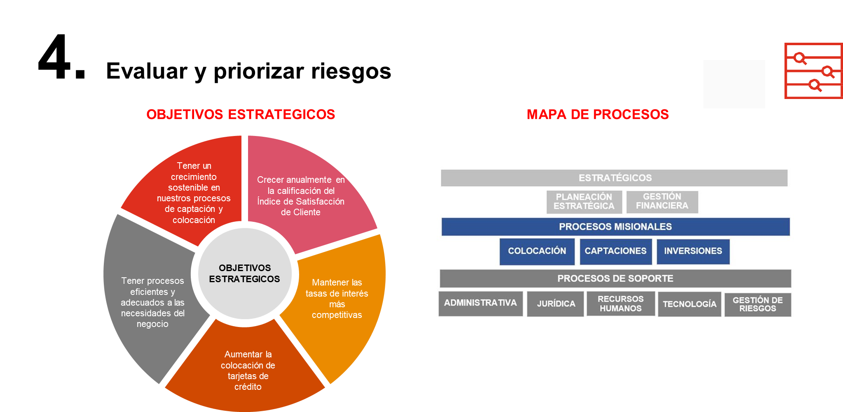
Universidad Nacional Enrique Guzmán y
Valle/Sistemas de Información Lima-
Perú/2018/Monografía

Slide 52
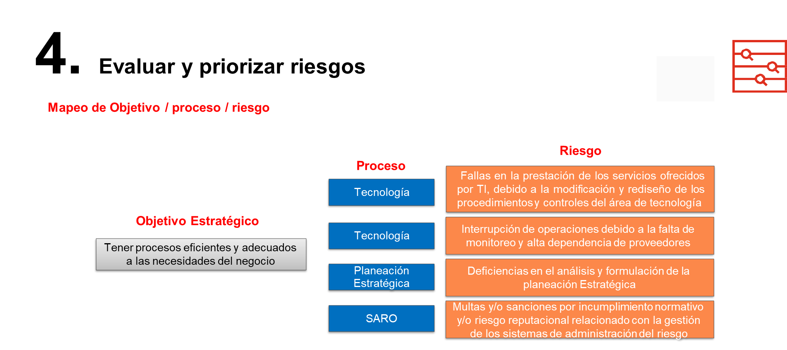
Universidad Nacional Enrique Guzmán y
Valle/Sistemas de Información Lima-
Perú/2018/Monografía

Slide 53
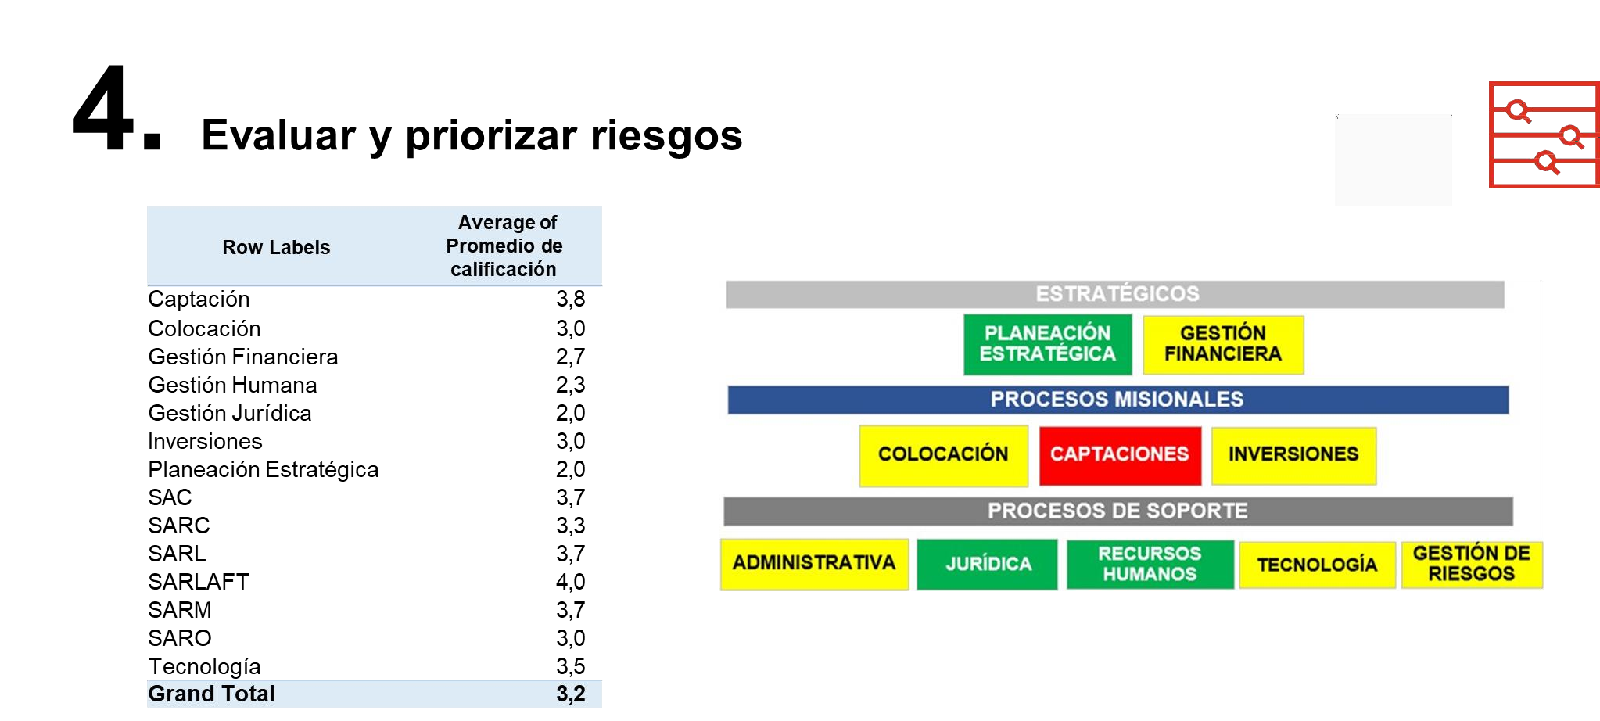
Universidad Nacional Enrique Guzmán y
Valle/Sistemas de Información Lima-
Perú/2018/Monografía

Slide 54
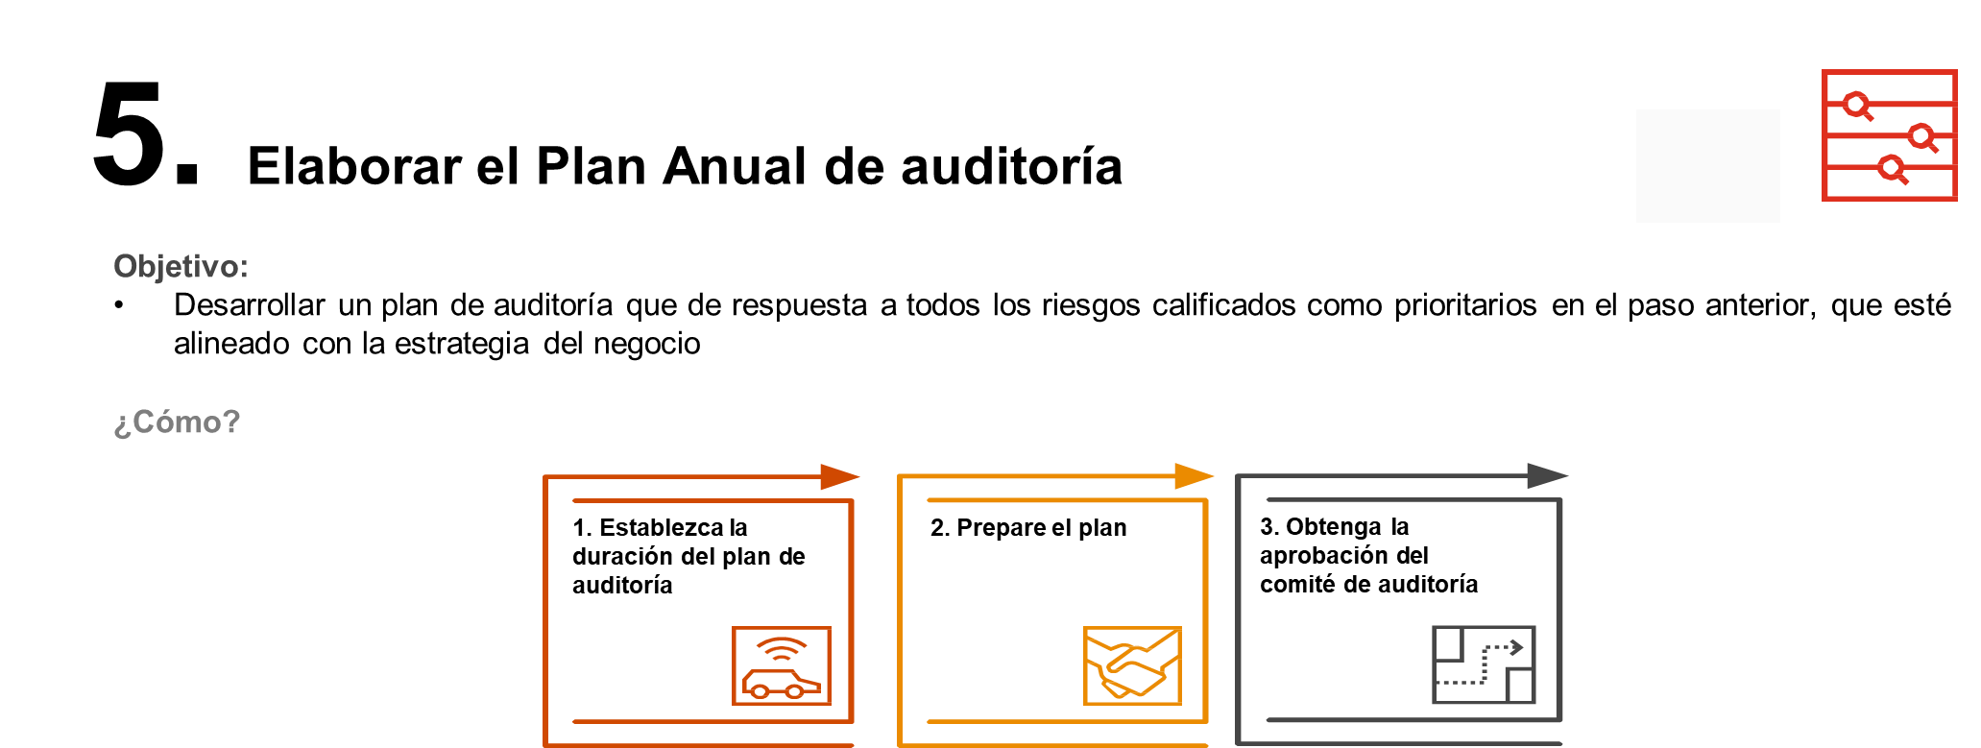
Universidad Nacional Enrique Guzmán y
Valle/Sistemas de Información Lima-
Perú/2018/Monografía

Slide 55
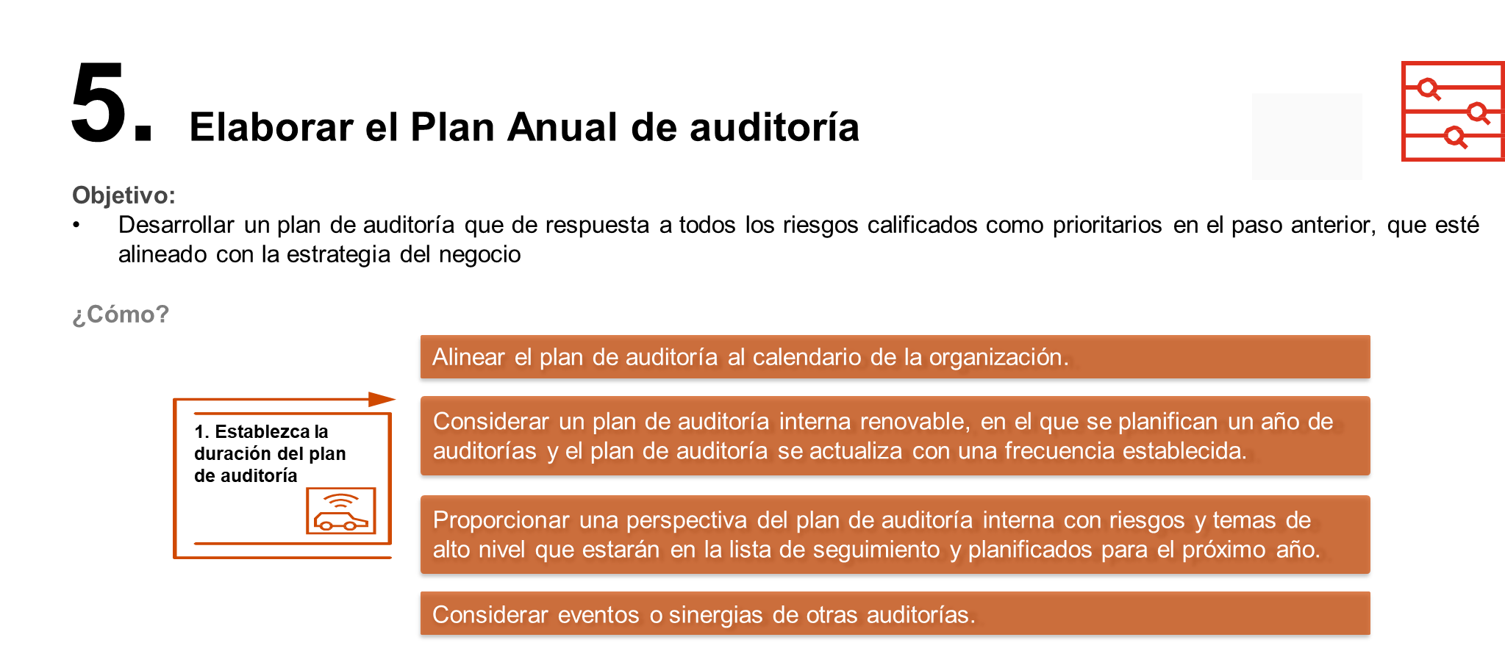
Universidad Nacional Enrique Guzmán y
Valle/Sistemas de Información Lima-
Perú/2018/Monografía

Slide 56
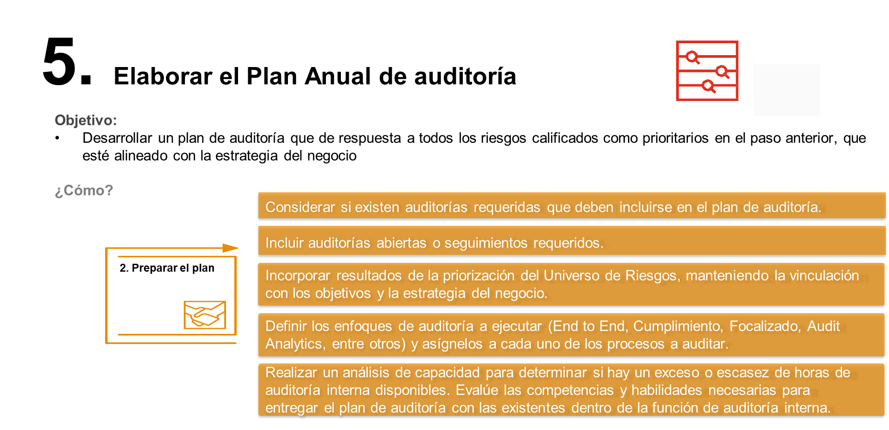
Universidad Nacional Enrique Guzmán y
Valle/Sistemas de Información Lima-
Perú/2018/Monografía

Slide 57
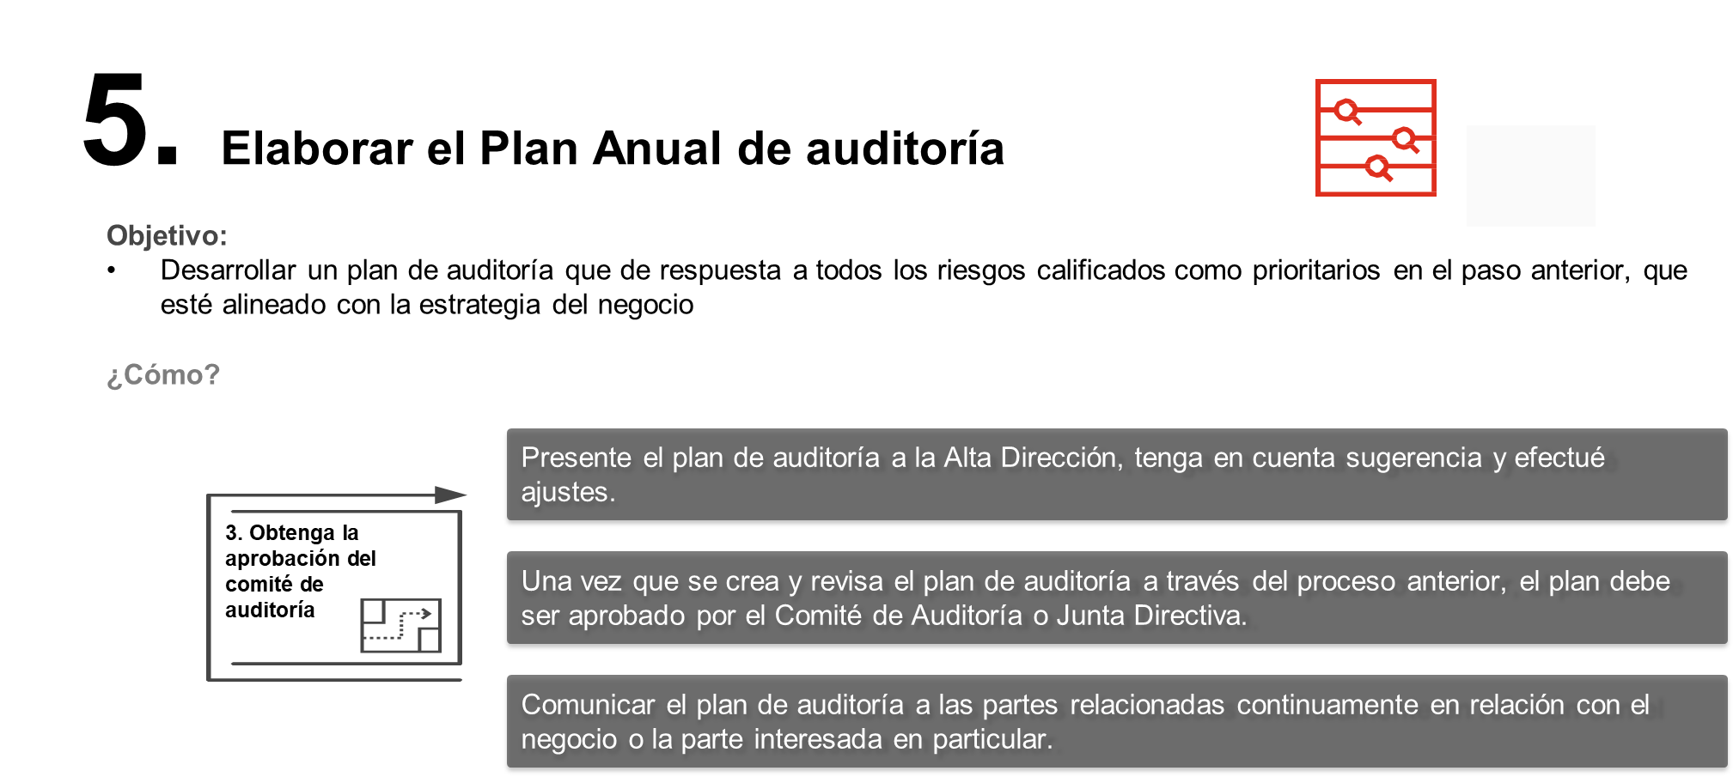
Universidad Nacional Enrique Guzmán y
Valle/Sistemas de Información Lima-
Perú/2018/Monografía

Slide 58
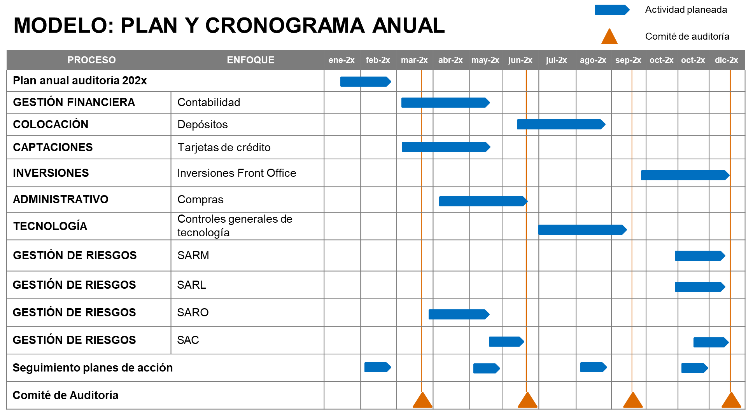
Universidad Nacional Enrique Guzmán y
Valle/Sistemas de Información Lima-
Perú/2018/Monografía

Slide 59
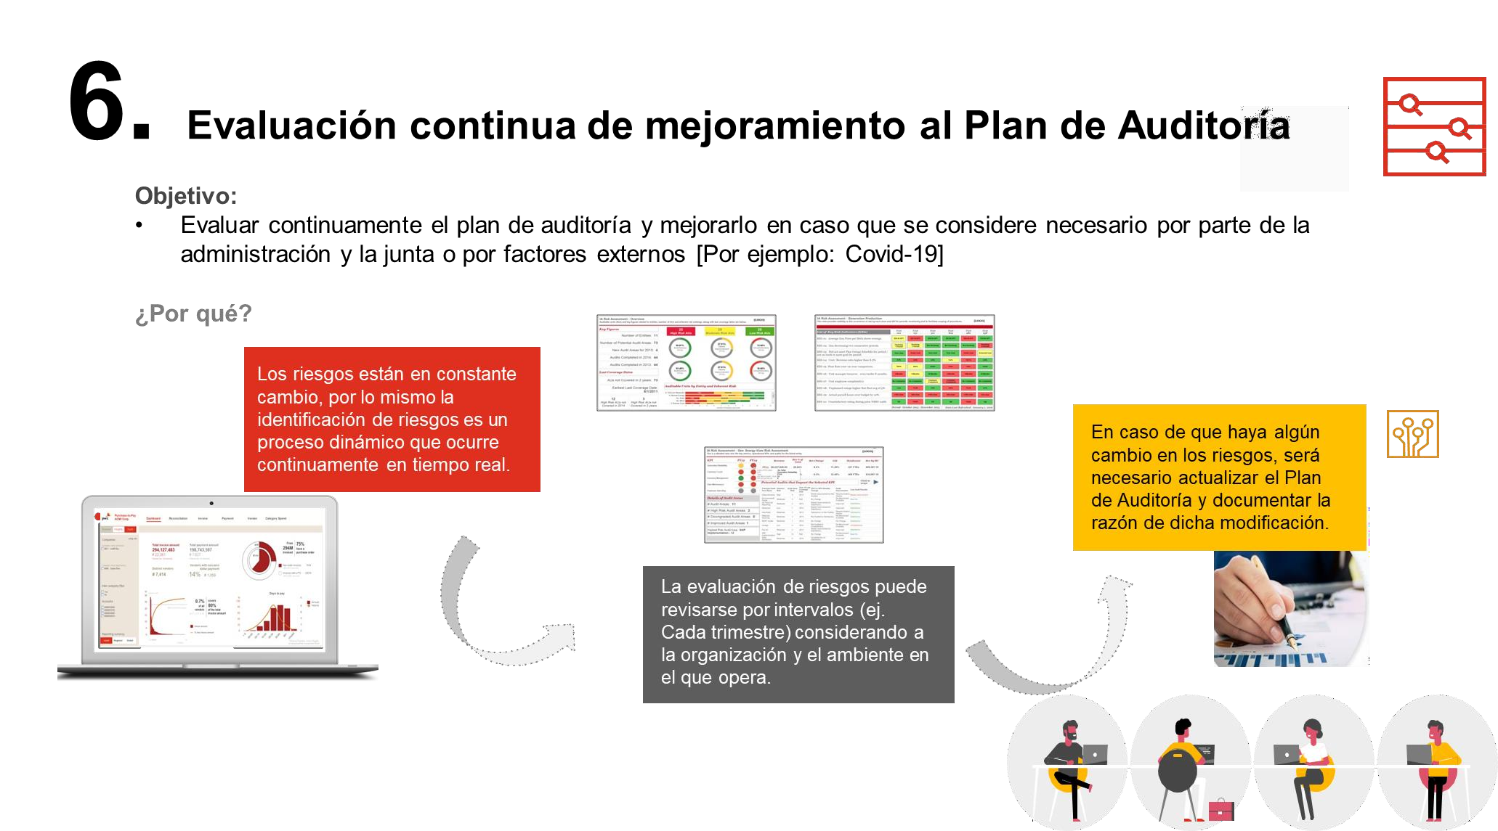
Universidad Nacional Enrique Guzmán y
Valle/Sistemas de Información Lima-
Perú/2018/Monografía

Slide 60
CONCLUSIONES
La planificación de sistemas de información es un elemento necesario para facilitar la adopción de TIC sobre la base de las necesidades de los procesos de negocio y en función de los objetivos estratégicos de la organización.
Un plan de seguimiento y cumplimiento de todo lo propuesto mediante unos mecanismos de evaluación adecuados permiten cumplir los objetivos misionales

Slide 61




Slide 62



Slide 63
INICIO RECURSO
MULTIMEDIA
Para acceder a este video diríjase a la etiqueta de material de apoyo
https://www.mintic.gov.co/portal/inicio/Acerca-del-MinTIC/Modelo-Integrado-de-Gestion/
Riesgos Rol Auditor.pdf

Slide 64


FIN DE GRABACIÓN

